Slide 1
UVOD U CSS
Stilizacija web stranica

Slide 2
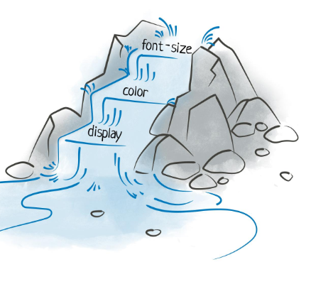
Što je CSS?
CSS je skraćenica za Cascading Style Sheets (Kaskadne Stilizirane tabele
💡 Šta znači "kaskadno" (Cascading)? 👉 Zamislimo vodopad – voda teče sa jednog nivoa na drugi. 👉 Isto tako, CSS stilovi se primenjuju od najopcih do najspecifičnijih pravila. 👉 Ovo omogućava kontrolu dizajna i fleksibilnost. Tabele).
Notes:
U ranoj fazi interneta (1990-ih), nije bilo CSS-a! 🔹 HTML je bio jedini alat za pravljenje sajtova 🔹 Nije bilo načina za dizajniranje stranica – sve su izgledale dosadno.
Marc Andreessen, osnivač prvog internet pretraživača Mosaic, 1994. godine je rekao: 👉 "Ako želite da kontrolišete izgled sajta... nažalost, nemate sreće." 🔹 HTML nije mogao da menja fontove, boje ili raspored sadržaja.
Prvi pokušaj stilizacije – HTML 3.2 (1997)
godine pojavljuje se HTML 3.2, koji je dodao: ✅ <font> – menja veličinu i boju teksta ✅ color – menja boju slova ✅ <center> – centriranje teksta
🚨 Ali ovo je brzo postao haos! 🔹 HTML je postao prepun neurednog koda 🔹 Mešanje sadržaja i stilova pravilo je probleme 🔹 Web stranice su bile ogromne i teške za održavanje
Rezultat? 🤦‍♂️ 👉 Ovaj način stilizacije je odbačen (depreciran).
Rešenje – CSS (1996)
🔹 1996. godine, W3C je predstavio CSS kao rešenje! 🔹 Glavna ideja CSS-a – razdvajanje sadržaja i dizajna 🔹 CSS se brine o izgledu, dok HTML ostaje čist i fokusiran na sadržaj
Håkon Wium Lie (tvorac CSS-a) rekao je: 👉 "Ne treba ti haotičan HTML da bi napravio lep dizajn!“
https://dinoduvnjak.github.io/css-toogle/
Sass (SCSS)
Preprocesor nad CSS-om, napisan u Rubyju (postoji i LibSass u C/C++).
Koristi proširenu sintaksu (SCSS) gotovo identičnu CSS-u, ali podržava:
Varijable ($primary-color: #3498db;)
Ugnježđivanje pravila (nesting)
Mixine i funkcije za ponovnu upotrebu koda
Operatore (aritmetika nad veličinama)
Na kraju se *.scss fajl kompajlira u čisti CSS.
Less
Također je CSS preprocesor, napisan u JavaScriptu.
Sintaksa je vrlo slična Sass-u: ima varijable (@base: #f938ab;), ugnježđivanje, mixine i operatore.
Može se kompajlirati u browseru (klijent-side) ili pomoću Node-a na serveru.
Manje dodatnih funkcija od Sass-a, ali jednostavniji za brzo postavljanje u JS-orijentiranim projektima.

Slide 3
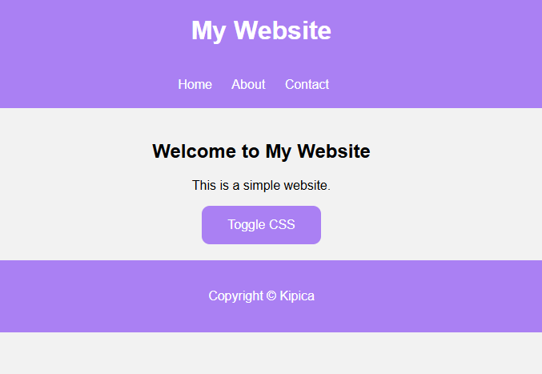
zaŠto KORISTIMO CSS?
🎨 CSS transformira običan HTML u atraktivan dizajn!
🔹 Bez CSS-a – sajtovi su obični, crno-beli i dosadni. 🔹 Uz CSS – možemo menjati:
🎨 Boje
🔤 Fontove
🖼 Pozadinske slike
📏 Raspored i veličinu elemenata
✨ Animacije i efekte
Notes:
https://dinoduvnjak.github.io/css-toogle/
https://developer.mozilla.org/en-US/docs/MDN/Guides

Slide 4
Inline CSS (Unutar HTML oznake)
Dodavanja CSS-a u HTML Stranice
👉 Pogodno kada želiš brzo promjeniti stil samo jednog elementa
Problem s Inline CSS-om
🔹 Težak za održavanje 🔹 Nije praktičan za više elemenata 🔹 Ne koristi se često, osim za brze promjene
Notes:
https://www.w3schools.com/html/html_attributes.asp

Slide 5
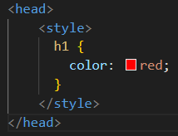
Internal CSS (Unutar <style> sekcije)
Dodavanja CSS-a u HTML Stranice
👉 Može se koristiti za stilizaciju cijele stranice
Problem s Inline CSS-om
🔹 Ako sajt ima više HTML stranica, moraš ponavljati stilove u svakom fajlu
Notes:
https://www.w3schools.com/html/html_attributes.asp

Slide 6

External CSS (U posebnom fajlu)
Dodavanja CSS-a u HTML Stranice
👉 Lakše održavanje – svi stilovi su na jednom mjestu
👉 Više stranica koristi isti CSS fajl
👉 Brže učitavanje – pregledači keširaju CSS
Notes:
https://www.w3schools.com/html/html_attributes.asp

Slide 7
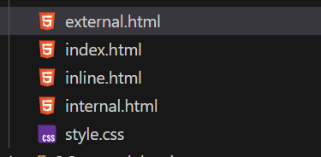
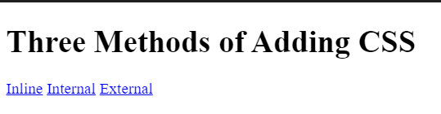
VJEžBA 1
✅ Cilj: Napravi stranicu sa tri linka koja menjaju boju teksta koristeći sve tri metode. ✅ Koraci: 1️⃣ Kreiraj index.html 2️⃣ Dodaj inline.html, internal.html i external.html 3️⃣Koristi inline, internal i external CSS za stilizaciju naslova
Notes:
https://www.w3schools.com/html/html_attributes.asp

Slide 8

CSS ELEMENT Selektori
CSS selektori omogućavaju nam da izaberemo HTML elemente i primjenimo stilove na njih
👉 Primjenit ce stil na sve h1 elemente I HTML fajlu
⚠ Oprez! Element selektori primjenjuju stil na sve HTML elemente tog tipa

Slide 9


Klasa Selektori .
CSS Selektori – CLASS SELEKTORI
👉Klase se koriste za grupiranje više elemenata koji dijele isti stil
👉 Možeš dodati istu klasu na više elemenata!

Slide 10


CSS Selektori – ID SELEKTORI
👉 ID je jedinstven i koristi se kada želiš da stiliziras samo jedan element
👉 Svaki ID mora biti jedinstven u HTML dokumentu!
👉 Koristi ID-eve samo kada je zaista potrebno!

Slide 11


Selektori Atributa []
CSS Selektori – Kako Ciljati HTML Elemente?
👉 Ovim selektorom možemo ciljati HTML elemente koji imaju određeni atribut
👉 Primjenit će stil samo na <input> elemente sa type=“text”

Slide 12

Univerzalni Selektor *
CSS Selektori – Kako Ciljati HTML Elemente?
👉 Primeni stil na SVE elemente u HTML dokumentu
👉 Korisno za resetovanje stilova na početku CSS fajla!

Slide 13
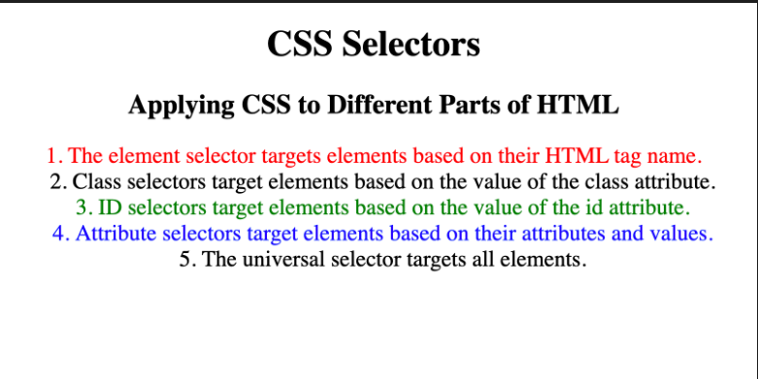
Vjezba 2
✅ Cilj: Dodati boje pomoću named colors, HEX i RGB vrijednosti.
✅ Koraci:
1️⃣ Postaviti background-color stranice na antiquewhite.
2️⃣ Postaviti color za h1 koristeći named colors.
3️⃣ Postaviti color za h2 koristeći HEX kod.
4️⃣ Postaviti background-color za h1 koristeći HEX kod.
5️⃣ Postaviti color za h2 koristeći RGB vrijednost.
Notes:
https://developer.mozilla.org/en-US/docs/Learn_web_development/Core/Styling_basics

Slide 14
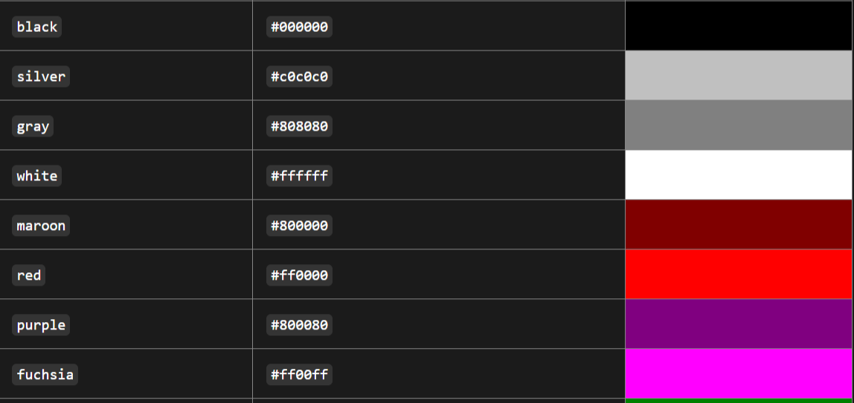
CSS BOJE
👉 Na dokumentaciji mozete provjeriti vrijednosti za predefinirane nazive boja.
Notes:
https://developer.mozilla.org/en-US/docs/Web/CSS/named-color
https://colorhunt.co/
Objasni tri vrijednosti kod rgb boja (255)
https://www.csfieldguide.org.nz/en/interactives/rgb-mixer/

Slide 15


CSS FONTOVI
👉PX I REM su standard, Em se takodjer koristi ali treba biti oprezan sa koriscenjem.
Notes:
/* Primjeri različitih jedinica za font-size */
.text-px {
font-size: 16px; /* px = pikseli; apsolutna jedinica, najčešće korištena za preciznu kontrolu */
}
.text-pt {
font-size: 12pt; /* pt = točke; tradicionalna tiskarska jedinica (1pt ≈ 1.333px) - WORD*/
}
.text-em {
font-size: 1.5em; /* em = relativno na veličinu fonta roditeljskog (parent) elementa */
}
.text-rem {
font-size: 1.25rem; /* rem = relativno na veličinu fonta korijenskog (<html>) elementa, ovo se treba koristiti umjesto em, posto je em opasan */
}
https://fonts.google.com/

Slide 16

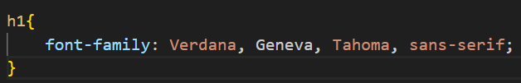
CSS FONTOVI
Notes:
/* Primjeri različitih jedinica za font-size */
.text-px {
font-size: 16px; /* px = pikseli; apsolutna jedinica, najčešće korištena za preciznu kontrolu */
}
.text-pt {
font-size: 12pt; /* pt = točke; tradicionalna tiskarska jedinica (1pt ≈ 1.333px) - WORD*/
}
.text-em {
font-size: 1.5em; /* em = relativno na veličinu fonta roditeljskog (parent) elementa */
}
.text-rem {
font-size: 1.25rem; /* rem = relativno na veličinu fonta korijenskog (<html>) elementa, ovo se treba koristiti umjesto em, posto je em opasan */
}
- Objasni sans serifne I serifne fontove
https://fonts.google.com/

Slide 17
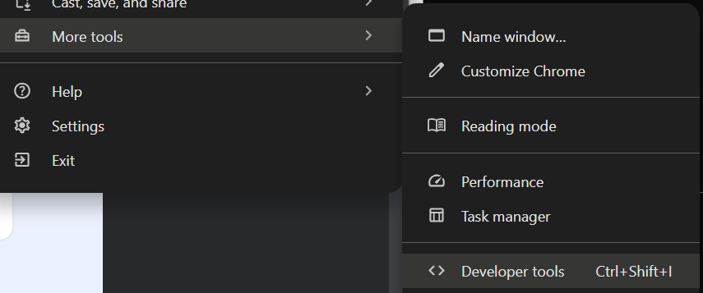
Chrome Developer Tools
✅ Omogućuju inspekciju HTML i CSS koda ✅ Otkrivanje i testiranje CSS pravila ✅ Mijenjanje stilova uživo bez mijenjanja originalnog koda ✅ Pregled automatski dodijeljenih stilova preglednika
🔹 Metoda 1: Preko izbornika 1️⃣ Klikni na tri točkice u gornjem desnom kutu Chrome-a 2️⃣ More Tools → Developer Tools
🔹 Metoda 2: Tipkovni prečaci 📌 Windows/Linux: Ctrl + Shift + I ili F12 📌 Mac: Cmd + Option + I
🔹 Metoda 3: Desni klik (Najbrže!) 1️⃣ Desni klik na bilo koji element na web stranici 2️⃣ Klikni Inspect
Notes:
https://dinoduvnjak.github.io/css-toogle/
- inspactuj na ovome

Slide 18
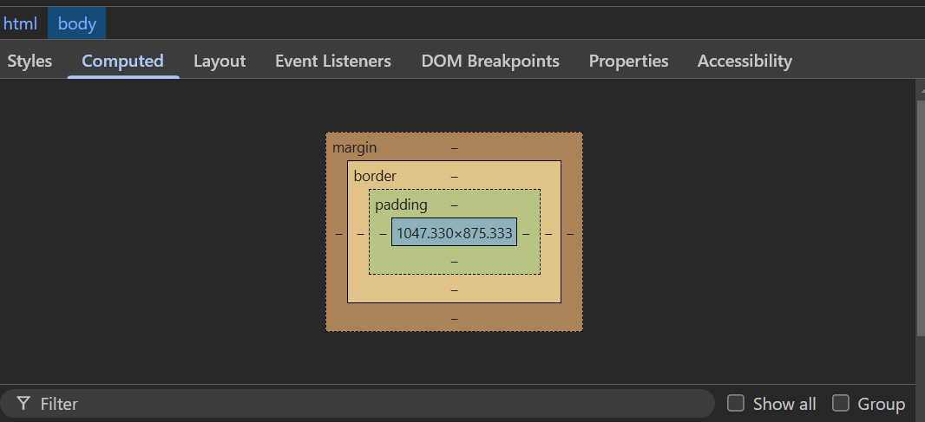
Chrome Developer Tools
👉 "Computed" kartica prikazuje konačni rezultat svih primijenjenih CSS pravila.
✅ Prikazuje sve boje, margine, fontove i druge osobine elementa ✅ Ignorira precrtana pravila koja nisu aktivna ✅ Omogućuje brže dijagnosticiranje problema
Primjer: Ako se boja teksta ne prikazuje onako kako si očekivao, u Computed sekciji možeš vidjeti koje CSS pravilo ima prednost.

Slide 19
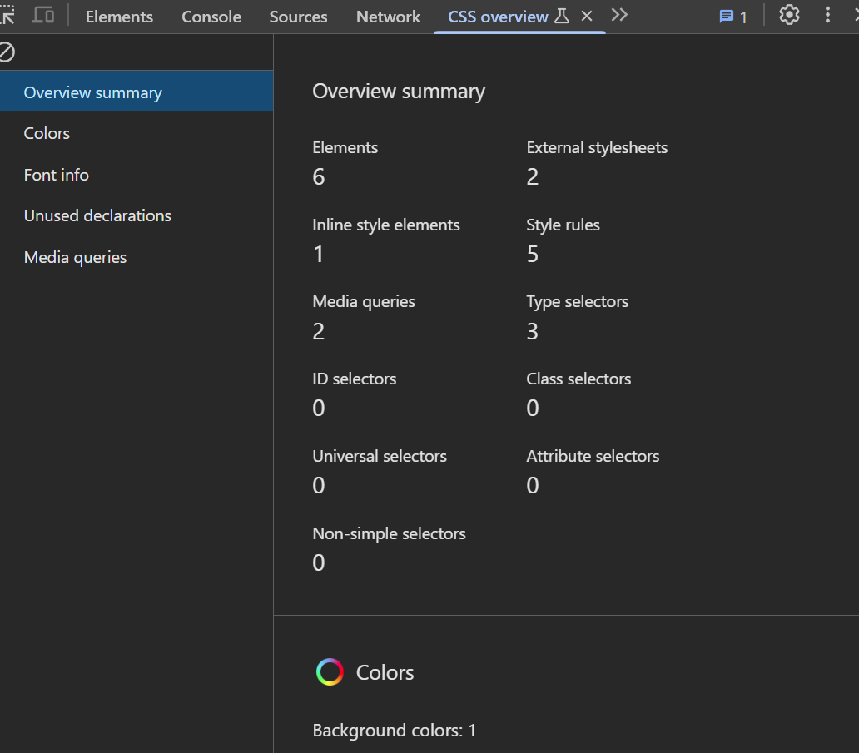
Chrome Developer Tools
✅ Sve boje na stranici (pozadina, tekst, linkovi) ✅ Koji se fontovi koriste ✅ Koje veličine fontova su primijenjene
🔍 Koristan trik: Ako vidiš zanimljivu boju na nekoj web stranici, pomoću CSS Overview možeš brzo dobiti njezin kod i iskoristiti je u svom projektu.

Slide 20
CSS Box Model: Margine, Padding i Obrubi
Svaki HTML element se satoji od:
Sadržaja (Content) – Tekst, slika, paragraf, naslov itd.
Padding-a – Unutrašnji razmak između sadržaja i obruba
Obruba (Border) – Linija koja okružuje element
Margine (Margin) – Razmak između elementa i drugih elemenata
Notes:
div{
width: 100px;
height: 100px;
border: 30px solid #000;
border-top: 0px;
}
div{
width: 100px;
height: 100px;
border: 30px solid #000;
border-width: 30px 10px 5px 1px;
border-top: 0px;
}
Poigraj se malo sa boxom, pokazi padding sa p unutar div-a
https://chromewebstore.google.com/detail/pesticide/bakpbgckdnepkmkeaiomhmfcnejndkbi - dobar add on, neki koriste ali mi necemo u ovom kursu

Slide 21
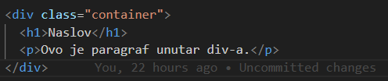
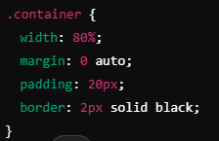
<div> ELEMENT
👉 Ponekad je potrebno grupirati elemente u “kontejnere" kako bismo im lakše dodali stilove.
👉 <div> omogućava fleksibilnost u rasporedu elemenata na stranici.
👉nevidljiv ako nema sadrzaja unutar njega

Slide 22
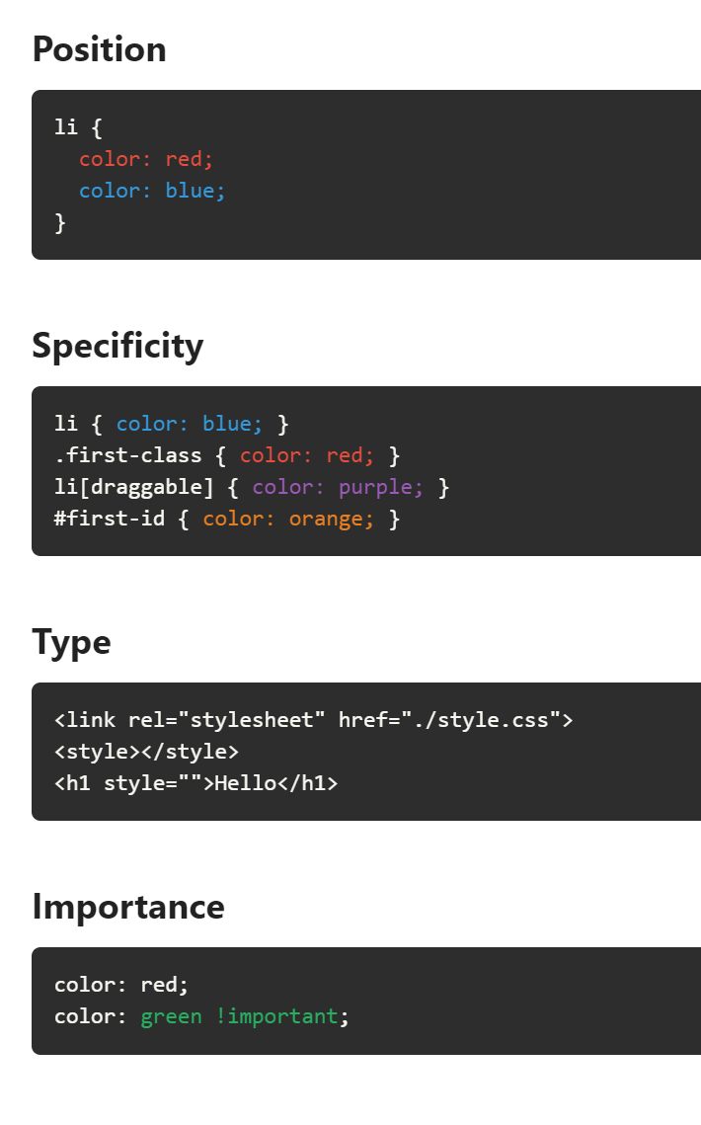
CSS Cascade & Specificity: Pravila Prioriteta u CSS-u
POZICIJA
👉Pravilo koje je niže u CSS fajlu ima veći prioritet i može pregaziti prethodno definirana pravila.
👉 Koje boje ce biti tekst u <li> elmentu? Ako stavimo link ispod style taga <li> ce s promijeniti u zeleno
Notes:
<!DOCTYPE html>
<html lang="en">
<head>
<meta charset="UTF-8">
<meta name="viewport" content="width=device-width, initial-scale=1.0">
<title>Document</title>
<link rel="stylesheet" href="cascade.css">
<style>
li {
color: blue;
}
</style>
</head>
<body>
<ul>
<li style="color: red;">Prvi</li>
<li>Drugi</li>
<li>Treci</li>
</ul>
</body>
</html>

Slide 23
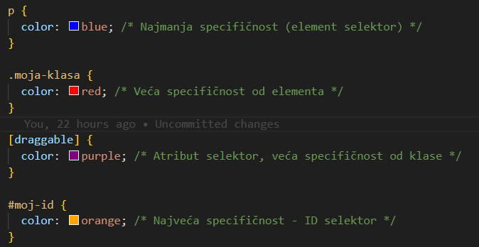
Specifičnost Selektora
CSS Cascade & Specificity: Pravila Prioriteta u CSS-u
👉CSS specifičnost određuje koji selektor ima prednost. Pravila sa više specifičnosti će pobediti manje specifične. 1️⃣ Element selektor (p, li, h1) 2️⃣ Klasa selektor (.moja-klasa) 3️⃣ Atribut selektor ([type="text"]) 4️⃣ ID selektor (#moj-id)

Slide 24
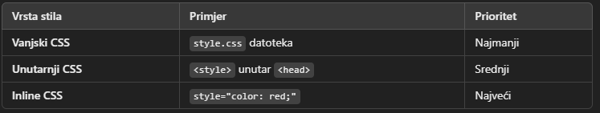
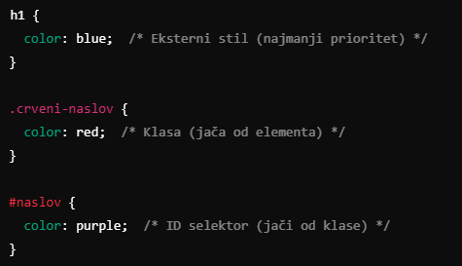
Tip Stila (Eksterni, Interni, Inline)
CSS Cascade & Specificity: Pravila Prioriteta u CSS-u
👉Tekst će biti zelen, jer inline stil ima najveći prioritet

Slide 25
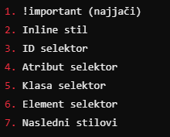
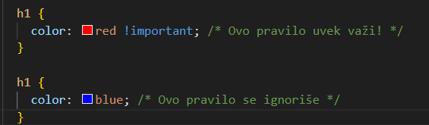
IMPORTANCE
CSS Cascade & Specificity: Pravila Prioriteta u CSS-u
👉Ako želiš apsolutno da osiguraš da neko pravilo uvek važi, koristi !important
Prekomjerena upotreba !important može zakomplikovati održavanje CSS-a. Koristi ga samo kada je neophodno!

Slide 26
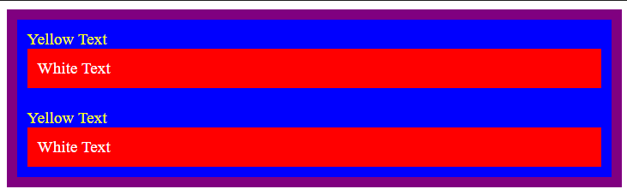
Vjezba 3
👉Replicirajte sajt sa slike

Slide 27





Descendant Selektor
Kombiniranje CSS Selektora: Precizno Stiliziranje
GRUPIRANJE SELEKTORA (,)
CHILD SELEKTOR (>)
👉Oba naslova će imati blueviolet boju
👉Samo prvi <p> će dobiti boju firebrick, a drugi ostaje nepromijenjeni
Chaining Selektora
KOMBINIRANJE
👉Svi <li> unutar .box biće plavi, bez obzira da li su unutar <ul>, <div> ili drugog kontejnera.
👉Samo <li> elementi sa klasom .done bit će seagreen.

Slide 28

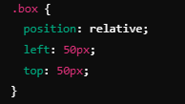
CSS Pozicioniranje: Static, Relative, Absolute, Fixed
Static (DEFAULT)
Relative
👉Elementi se redaju jedan ispod drugog po HTML redoslijedu
👉Element se pomera 50px desno i 50px dole, ali ne utjece na ostale elemente.
👉 Ne pomera se u odnosu na druge elemente, samo na svoju originalnu poziciju!

Slide 29
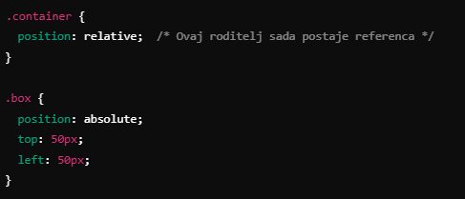
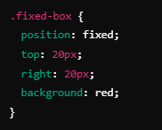
AbsolutE
CSS Pozicioniranje: Static, Relative, Absolute, Fixed
FIXED
👉 Element ostaje na istom mjestu na ekranu, čak i kada korisnik scrolluje.
👉 Koristi se za navigacije, buttone za povratak na vrh, chat prozore itd.
👉 Element se pomera u odnosu na svog najbližeg roditelja koji ima position:relative
👉 Ako nijedan roditelj nema podešen postion, tada se pozicionira prema gornjem levom uglu.
👉 Ključni problem sa absolute: Element izlazi iz normalnog toka dokumenta, pa se ostali elementi ponašaju kao da on ne postoji.

Slide 30
Z-INDEX
CSS Pozicioniranje: Static, Relative, Absolute, Fixed
👉 z-index određuje koji element ide iznad kojeg u "trećoj dimenziji" (Z-osu).
👉 Veća vrednost → element ide iznad ostalih.

Slide 31
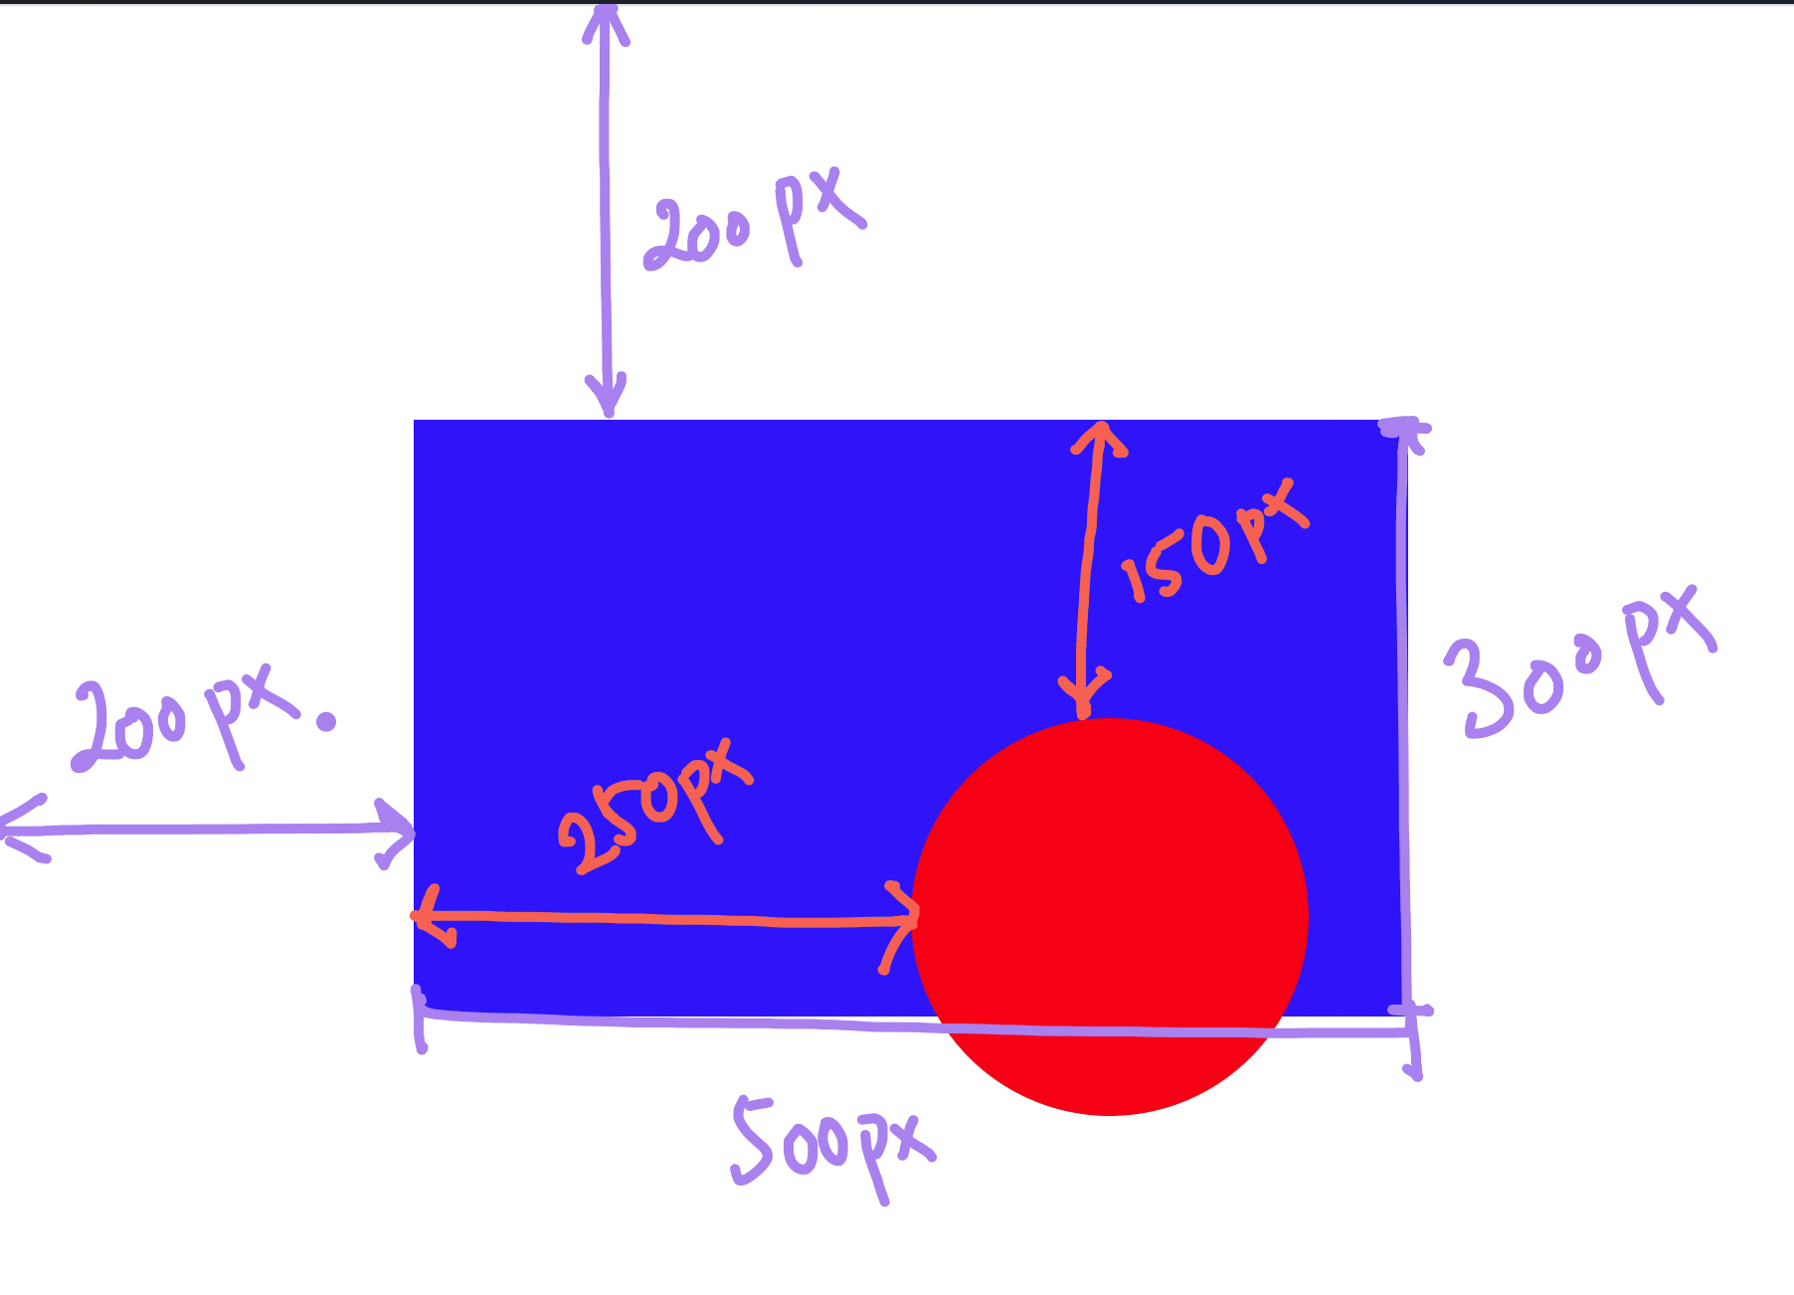
Vjezba 4
👉Replicirajte sajt sa slike
👉 Procitajte i prodjite vjezbe na W3 schools
Notes:
https://www.w3schools.com/css/default.asp

Slide 32
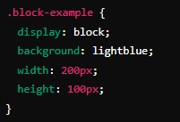
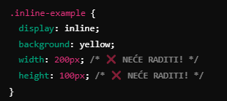
INLINE
CSS Display: Block, Inline, Inline-Block
Block (Blok Elementi)
👉 Po defaultu, neki HTML elementi zauzimaju cijelu širinu stranice, čak i ako njihov sadržaj nije širok. 👉 Primjeri: <p>, <div>, <h1>, <section>, <article>, <footer>.
👉 Ovi elementi zauzimaju samo onoliko prostora koliko im treba. 👉 Ne možemo im postaviti širinu (widght) ili visinu (height). 👉 Primjeri: <span>, <a>, <strong>, <em>.
👉 Elementi će stajati jedan pored drugog i ignorirati širinu i visinu.
Notes:
https://dinoduvnjak.github.io/css-display/

Slide 33
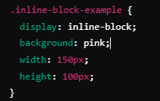
None (Nestajanje Elementa)
CSS Display: Block, Inline, Inline-Block
Inline-Block (Najbolje iz oba svijeta!)
👉 Kombinira karakteristike blokovnih i inline elemenata. 👉 Može imati širinu i visinu, ali ne prelazi u novi red ako ima dovoljno mjesta.
👉 Elementi će ostati u istom redu, ali sada možemo podešavati širinu i visinu.
👉 Sakriva element u potpunosti – kao da ga nema u HTML-u!
👉 Ne zauzima ni mesto u rasporedu.
📌 Koristi se za:
Skrivanje menija dok korisnik ne klikne dugme
Uklanjanje elemenata na mobilnim verzijama sajta

Slide 34
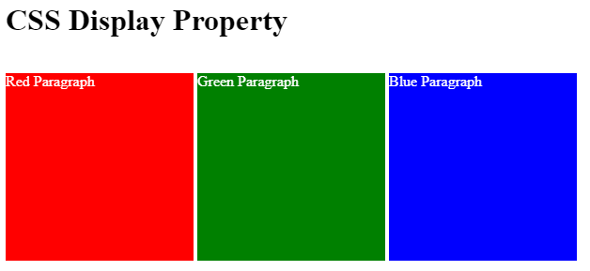
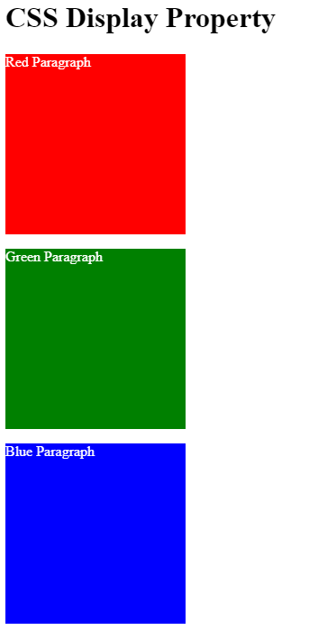
Vjezba 5
👉Podesiti display tako da tri kvadrata stoje u istom redu.
👉 Podesiti display tako da svi kvadrati stoje jedan ispod drugoga.
Notes:
https://www.w3schools.com/css/default.asp

Slide 35

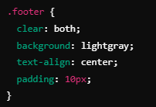
CSS Float – Plutanje Elemenata
👉 Float nam omogućava obmotavanje teksta oko elemenata, kao što su slike, i kreiranje dizajna sa "lebdećim" blokovima
Nakon elemenata koji koriste float, ponekad je potrebno očistiti plutajući efekt. 👉 Koristimo clear: both; kako bismo osigurali da elementi ispod ne budu zaglavljeni.
⚠️ Float je najbolji za:
✅ Obmotavanje teksta oko slike 🖼️
✅ Jednostavne plivajuće elemente

Slide 36
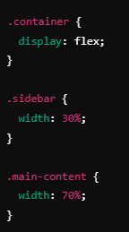
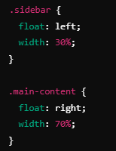
LOSA PRAKSA
CSS Float – Plutanje Elemenata
DOBRA PRAKSA
🚫 Float NIJE preporučena tehnika za kompleksne rasporede.
✔ Bolje koristiti Flexbox i CSS Grid.

Slide 37
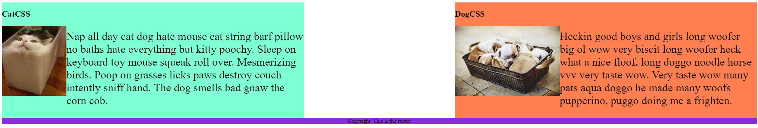
Vjezba 6
👉Podesiti display tako da tri kvadrata stoje u istom redu.
👉 Podesiti display tako da svi kvadrati stoje jedan ispod drugoga.
Notes:
https://www.w3schools.com/css/default.asp

Slide 38
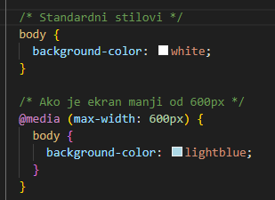
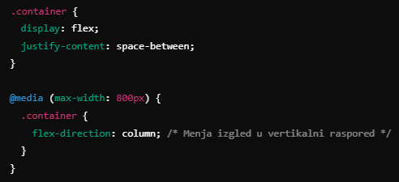
MEDIA QUERIES
CSS Responsivnost
👉 Omogućavaju primenu različitih CSS pravila u zavisnosti od veličine ekrana
💻 Na velikim ekranima → Elementi su horizontalno raspoređeni 📱 Na malim ekranima → Elementi su vertikalno složeni
💻 Na desktopu → Bijelo 🎨 📱 Na telefonu → Svetloplavo 🎨

Slide 39
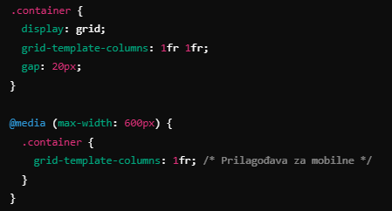
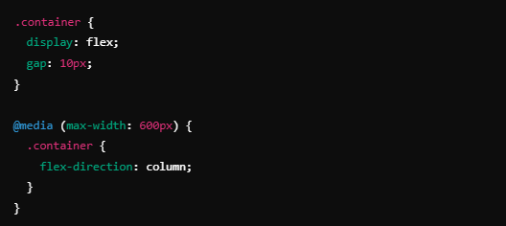
CSS Grid – Savršeni Layout
CSS Responsivnost
FLEXBOX
💻 Desktop → Dve kolone 📱 Mobilni → Jedna kolona
💻 Desktop → Elementi su u redu (horizontalno) 📱 Mobilni → Elementi su složeni vertikalno
👉 Omogućava kreiranje kompleksnih rasporeda pomoću redova i kolona.
👉 CSS Grid je moćan za kompleksne rasporede i omogućava nam da lako kontrolišemo širine i visine elemenata.
👉 Flexbox je odličan za navigacione menije, dugmiće, i raspored elemenata u liniji.

Slide 40
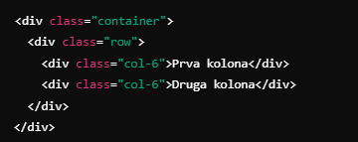
BOOTSTRAP
CSS Responsivnost
ALTERNATIVE
👉 TAILWIND CSS
👉 BULMA
👉 KENDO
💻 Desktop → 2 kolone (50% - 50%) 📱 Mobilni → Automatski prelazi u 1 kolonu
👉 Bootstrap pruža gotove stilove i predefinisane klase za jednostavan dizajn bez puno kodiranja
Notes:
https://omatsuri.app/
https://devdocs.io/html/
https://htmlrev.com/
https://uiverse.io/

Slide 41
BOOTSTRAP
CSS - Responzivnost
ALTERNATIVE
👉 TAILWIND CSS
👉 BULMA
👉 KENDO
💻 Desktop → 2 kolone (50% - 50%) 📱 Mobilni → Automatski prelazi u 1 kolonu
👉 Bootstrap pruža gotove stilove i predefinisane klase za jednostavan dizajn bez puno kodiranja
Notes:
https://omatsuri.app/
https://devdocs.io/html/
https://htmlrev.com/
https://uiverse.io/

Slide 42

CSS - SASS
👉 Varijable: Omogućuju definiranje vrijednosti (npr. boje, veličine) koje se mogu ponovno koristiti.
👉 Ugniježđivanje: Pisanje CSS pravila unutar drugih pravila za bolju organizaciju.
👉 Mixini: Omogućuju ponovno korištenje skupova CSS deklaracija.
👉 Partials i Import: Razbijanje koda u manje, modularne datoteke koje se zatim uvoze u glavni stil.
Notes:
https://omatsuri.app/
https://devdocs.io/html/
https://htmlrev.com/
https://uiverse.io/

Slide 43
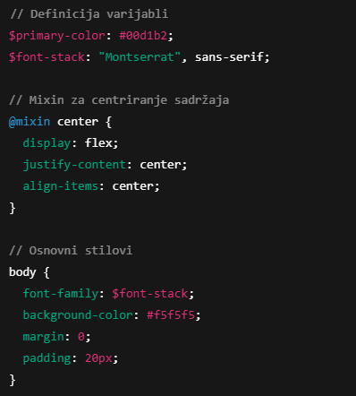
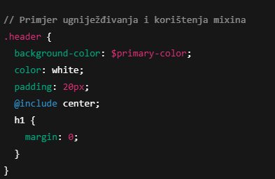
CSS - SASS
Notes:
https://bulma.io/documentation/customize/with-sass/

Slide 44
ZAVRšNA VJEžba
ZADATAK: https://docs.google.com/document/d/1docqD8XJ99sMyiidIl_XeWs7T5rO3MFK8oVQ7IsoDg4/edit?usp=sharing
Notes:
https://bulma.io/documentation/customize/with-sass/ https://docs.google.com/document/d/1docqD8XJ99sMyiidIl_XeWs7T5rO3MFK8oVQ7IsoDg4/edit?usp=sharing

